Slide 1

N3.Здравоохранение
Мастер-индекс пациентов в российских реалиях: возможности и препятствия
Март 2016

Slide 2
План доклада
О компании
Решаемые задачи
Цели проекта
Реализация
Результаты проекта
Преимущества решения
Notes:
ИЭМК обеспечивает централизованное ведение регистра пациентов с учетом всех сложностей по сопоставлению и идентификации пациентов.
Данные обо всех пациентах хранятся в едином региональном хранилище ИЭМК в ЦОД на базе МИАЦ, комитета или другого оператора.
Протоколы информационного взаимодействия ИЭМК обеспечивают сбор и предоставление ЭПМЗ из МИС и в МИС согласно Случаев, обращений (эпизод), Медицинских записей и их элементов
Из ИЭМК мы можем получать отчетность за период, при помощи либо специализированных средств по построению отчетов, BI систем, либо через выгрузку в удобный для обработки формат (excel, dbf и др.)

Slide 3
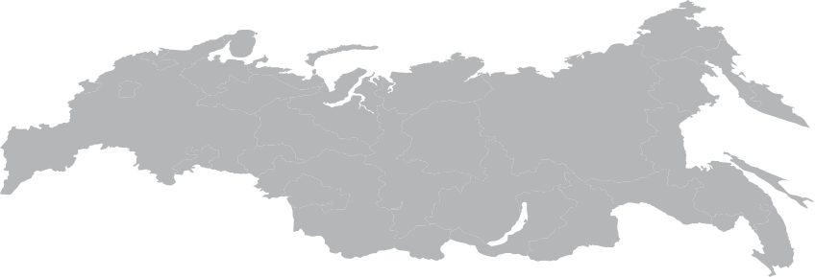
О компании
Netrika – российский разработчик и поставщик комплексных ИТ-решений для государственного сектора.
.
2010
Год основания компании
Netrika
6
Ключевых направлений информатизации
10
Регионов РФ
250
Успешно реализованных контрактов
Мы создаём решения, которые обеспечивают эффективную реализацию государственных программ по информатизации на региональном уровне.

Slide 4
Опыт компании «Нетрика»
регионов России: Санкт-Петербург, Архангельская, Мурманская, Ленинградская, Новгородская области, Республика Карелия, Псковская область, Республика Бурятия, Краснодарский край
Медицинских информационных систем интегрированы с платформой
медицинских учреждений подключено к платформе
9
19
500

Slide 5
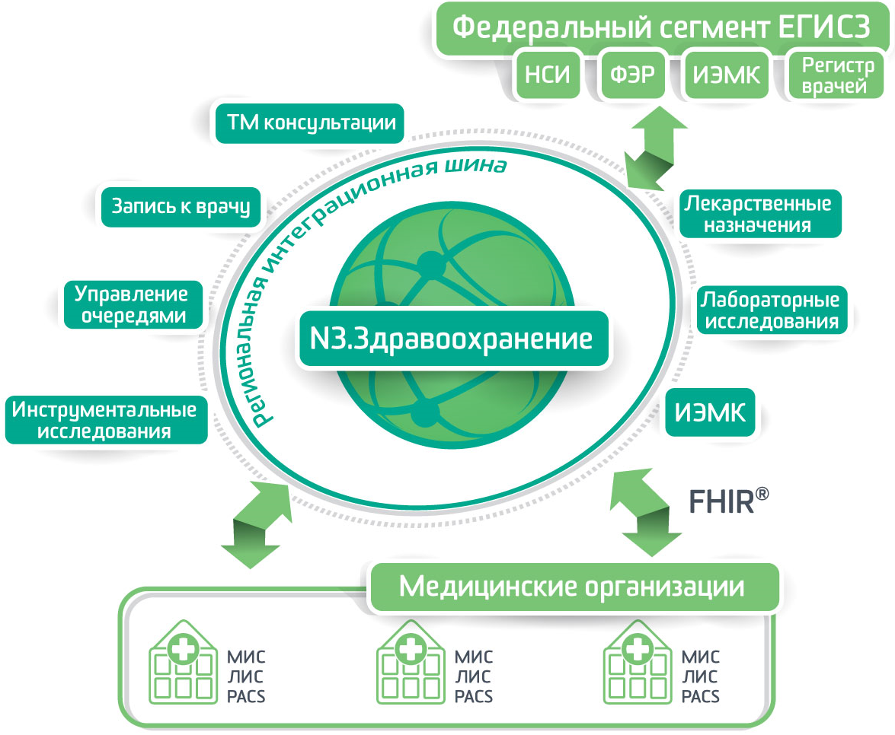
Решаемые задачи. Региональные процессы

Slide 6










Архитектура решения
Федеральный уровень: федеральные сервисы ЕГИСЗ
ИЭМК
ФЭР
НСИ
Регистр врачей
Региональный уровень
Функциональные сервисы
ИЭМК
ЗПВ
УО
ОДИИ
ОДЛИ
Лекарственные
назначения
Обеспечивающие сервисы
Индекс
пациентов
СУД
НСИ
Мониторинг
Индекс врачей
Медицинские организации
Поликлиники
Стационары
Лаборатории
Диагностические центры

Slide 7
Исходные данные
Отсутствие единой базы граждан (пациентов). Различные источники. Закрытый доступ.
Неоднородность первичных данных
Непрерывность оказания медицинской помощи
Большое разнообразие прикладных информационных систем в области здравоохранения в РФ
Отсутствие принятых единых стандартов по обмену медицинскими данными
Notes:
ИЭМК обеспечивает централизованное ведение регистра пациентов с учетом всех сложностей по сопоставлению и идентификации пациентов.
Данные обо всех пациентах хранятся в едином региональном хранилище ИЭМК в ЦОД на базе МИАЦ, комитета или другого оператора.
Протоколы информационного взаимодействия ИЭМК обеспечивают сбор и предоставление ЭПМЗ из МИС и в МИС согласно Случаев, обращений (эпизод), Медицинских записей и их элементов
Из ИЭМК мы можем получать отчетность за период, при помощи либо специализированных средств по построению отчетов, BI систем, либо через выгрузку в удобный для обработки формат (excel, dbf и др.)

Slide 8
Цели использования индекса пациентов
Интеграция процессов оказания медицинских услуг в регионе;
Формирование интегрированной ЭМК пациента в рамках региона;
Улучшение информационно-аналитического обеспечения управления здравоохранением региона;
Возможность интеграции разнородных МИС в единую региональную систему без необходимости их модернизации.
Notes:
ИЭМК обеспечивает централизованное ведение регистра пациентов с учетом всех сложностей по сопоставлению и идентификации пациентов.
Данные обо всех пациентах хранятся в едином региональном хранилище ИЭМК в ЦОД на базе МИАЦ, комитета или другого оператора.
Протоколы информационного взаимодействия ИЭМК обеспечивают сбор и предоставление ЭПМЗ из МИС и в МИС согласно Случаев, обращений (эпизод), Медицинских записей и их элементов
Из ИЭМК мы можем получать отчетность за период, при помощи либо специализированных средств по построению отчетов, BI систем, либо через выгрузку в удобный для обработки формат (excel, dbf и др.)

Slide 9



Архитектура индекса пациента
Онкологический регистр
MPI 6
Вес
Акушерский регистр
MPI 7
Вес
Кардиологический регистр
MPI 8
Вес
Отдаем ID Patient
Не отдаем Global ID
Анализатор
Интерфейс
пользователя
ТФОМС
MPI 4
Вес
ПФР
MPI 5
Вес
Сервис (API)
Хранилище данных
Принимаем ID Patient
Обмен по FHIR HL7
ЛПУ 1
MPI 1
Вес
ЛПУ 2
MPI 2
Вес
ЛПУ 3
MPI 3
Вес

Slide 10
Хранилище данных
Хранилище «знаний о пациенте» предназначено для хранения карточек пациентов и имеет следующие особенности:
  данные хранятся в формате, определяемом требованиями стандарта FHIR
  сохраняется полная история версий данных
  сохраняются сведения об источнике данных
Хранилище управляющей информацией предназначено для хранения данных, используемых при управлении сервисом и имеет реляционную структуру; там хранятся:
  сведения об используемых алгоритмах идентификации
  результаты оценки схожести карточек
  сведения о связях между карточками пациентов (EMPI)
Notes:
ИЭМК обеспечивает централизованное ведение регистра пациентов с учетом всех сложностей по сопоставлению и идентификации пациентов.
Данные обо всех пациентах хранятся в едином региональном хранилище ИЭМК в ЦОД на базе МИАЦ, комитета или другого оператора.
Протоколы информационного взаимодействия ИЭМК обеспечивают сбор и предоставление ЭПМЗ из МИС и в МИС согласно Случаев, обращений (эпизод), Медицинских записей и их элементов
Из ИЭМК мы можем получать отчетность за период, при помощи либо специализированных средств по построению отчетов, BI систем, либо через выгрузку в удобный для обработки формат (excel, dbf и др.)

Slide 11
Сервис (API)
Обмен данными в формате, определяемом требованиями стандарта FHIR;
Микросервис по работе с пациентами. Можно использовать как самодостаточный сервис, так и в связке с функциональными;
Поддержка гарантированного изменения данных о пациенте (upsert = update + insert)
Может использоваться интегрированными системами для поиска и устранения дублей в собственных данных.
Notes:
ИЭМК обеспечивает централизованное ведение регистра пациентов с учетом всех сложностей по сопоставлению и идентификации пациентов.
Данные обо всех пациентах хранятся в едином региональном хранилище ИЭМК в ЦОД на базе МИАЦ, комитета или другого оператора.
Протоколы информационного взаимодействия ИЭМК обеспечивают сбор и предоставление ЭПМЗ из МИС и в МИС согласно Случаев, обращений (эпизод), Медицинских записей и их элементов
Из ИЭМК мы можем получать отчетность за период, при помощи либо специализированных средств по построению отчетов, BI систем, либо через выгрузку в удобный для обработки формат (excel, dbf и др.)

Slide 12
Анализатор
Фонетический подбор карточек-кандидатов
Вероятностный анализ
Детерминированный анализ идентификаторов
(в т.ч.подсчет контрольных сумм)
Оценка набранных баллов
Оценка набранных баллов:
выше диапазона - автоматическое связывание;
ниже диапазона – создание/разделение;
в диапазоне - ручной разбор инцидента идентификации.
Notes:
ИЭМК обеспечивает централизованное ведение регистра пациентов с учетом всех сложностей по сопоставлению и идентификации пациентов.
Данные обо всех пациентах хранятся в едином региональном хранилище ИЭМК в ЦОД на базе МИАЦ, комитета или другого оператора.
Протоколы информационного взаимодействия ИЭМК обеспечивают сбор и предоставление ЭПМЗ из МИС и в МИС согласно Случаев, обращений (эпизод), Медицинских записей и их элементов
Из ИЭМК мы можем получать отчетность за период, при помощи либо специализированных средств по построению отчетов, BI систем, либо через выгрузку в удобный для обработки формат (excel, dbf и др.)

Slide 13
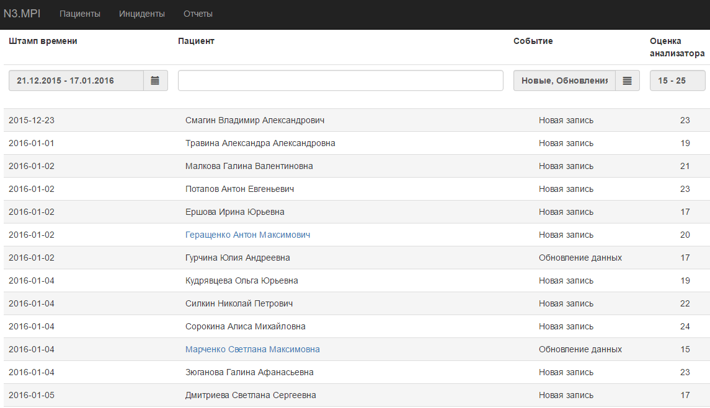
Интерфейс для разрешения инцидентов MPI (пример)
Notes:
ИЭМК обеспечивает централизованное ведение регистра пациентов с учетом всех сложностей по сопоставлению и идентификации пациентов.
Данные обо всех пациентах хранятся в едином региональном хранилище ИЭМК в ЦОД на базе МИАЦ, комитета или другого оператора.
Протоколы информационного взаимодействия ИЭМК обеспечивают сбор и предоставление ЭПМЗ из МИС и в МИС согласно Случаев, обращений (эпизод), Медицинских записей и их элементов
Из ИЭМК мы можем получать отчетность за период, при помощи либо специализированных средств по построению отчетов, BI систем, либо через выгрузку в удобный для обработки формат (excel, dbf и др.)

Slide 14
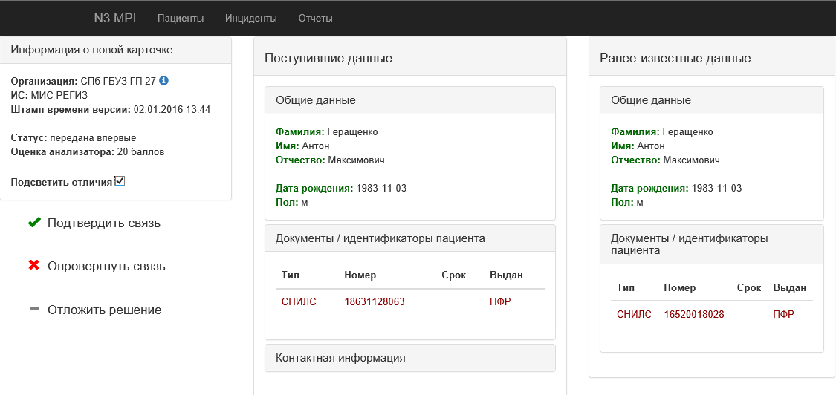
Интерфейс для разрешения инцидентов MPI (пример)
Notes:
ИЭМК обеспечивает централизованное ведение регистра пациентов с учетом всех сложностей по сопоставлению и идентификации пациентов.
Данные обо всех пациентах хранятся в едином региональном хранилище ИЭМК в ЦОД на базе МИАЦ, комитета или другого оператора.
Протоколы информационного взаимодействия ИЭМК обеспечивают сбор и предоставление ЭПМЗ из МИС и в МИС согласно Случаев, обращений (эпизод), Медицинских записей и их элементов
Из ИЭМК мы можем получать отчетность за период, при помощи либо специализированных средств по построению отчетов, BI систем, либо через выгрузку в удобный для обработки формат (excel, dbf и др.)

Slide 15
Результаты проекта
На начало работ:
всего 30 млн. версий карточек
из них 18 млн. уникальных карточек
из них 7% повторно использованных карточек (идентификаторов)
Промежуточный результат:
18 млн. карточек породили 6 млн. глобальных карточек пациентов
87% карточек выше порога связывания
10% карточек ниже порога связывания
3% карточек требуют ручного разбора инцидента идентификации
Notes:
ИЭМК обеспечивает централизованное ведение регистра пациентов с учетом всех сложностей по сопоставлению и идентификации пациентов.
Данные обо всех пациентах хранятся в едином региональном хранилище ИЭМК в ЦОД на базе МИАЦ, комитета или другого оператора.
Протоколы информационного взаимодействия ИЭМК обеспечивают сбор и предоставление ЭПМЗ из МИС и в МИС согласно Случаев, обращений (эпизод), Медицинских записей и их элементов
Из ИЭМК мы можем получать отчетность за период, при помощи либо специализированных средств по построению отчетов, BI систем, либо через выгрузку в удобный для обработки формат (excel, dbf и др.)

Slide 16
Преимущества решения
обеспечивается:
непрерывность информационного обеспечения процесса оказания медицинской помощи;
соответствие международным стандартам в области ИТ здравоохранения;
универсальность применения по отношению к архитектурам и технологиям интегрируемых информационных систем;
не требуется:
модернизация интегрируемых МИС;
до начала использования индекса пациента создавать какие-либо централизованные базы НСИ;
унифицировать структуры данных, вводить недостающие данные и пр.;
не ограничивается:
выбор используемых идентификаторов пациентов;
количество источников данных пациента;
наличие или отсутствие обязательных полей данных;
Notes:
ИЭМК обеспечивает централизованное ведение регистра пациентов с учетом всех сложностей по сопоставлению и идентификации пациентов.
Данные обо всех пациентах хранятся в едином региональном хранилище ИЭМК в ЦОД на базе МИАЦ, комитета или другого оператора.
Протоколы информационного взаимодействия ИЭМК обеспечивают сбор и предоставление ЭПМЗ из МИС и в МИС согласно Случаев, обращений (эпизод), Медицинских записей и их элементов
Из ИЭМК мы можем получать отчетность за период, при помощи либо специализированных средств по построению отчетов, BI систем, либо через выгрузку в удобный для обработки формат (excel, dbf и др.)

Slide 17
Спасибо за внимание!
Денис Чумаков
+7(921) 935-48-43
sales@netrika.ru
www.netrika.ru

